Slide 1
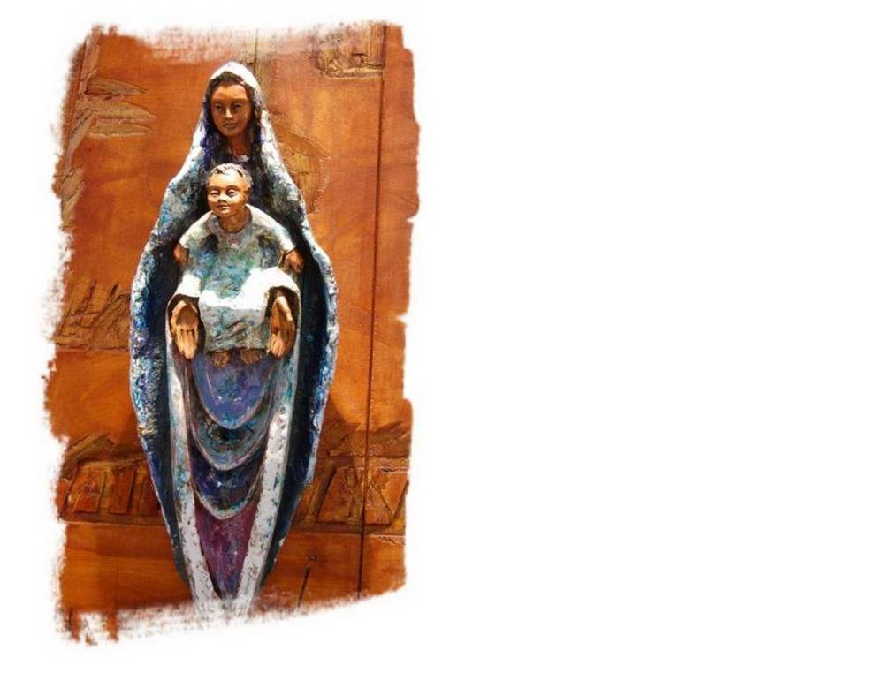
A la manera de María
Textos de: Misión educativa marista 117-123
Optamos por la vida 13
Hermanos Marista hoy 13
Melodía: Enya, New morning

Slide 2
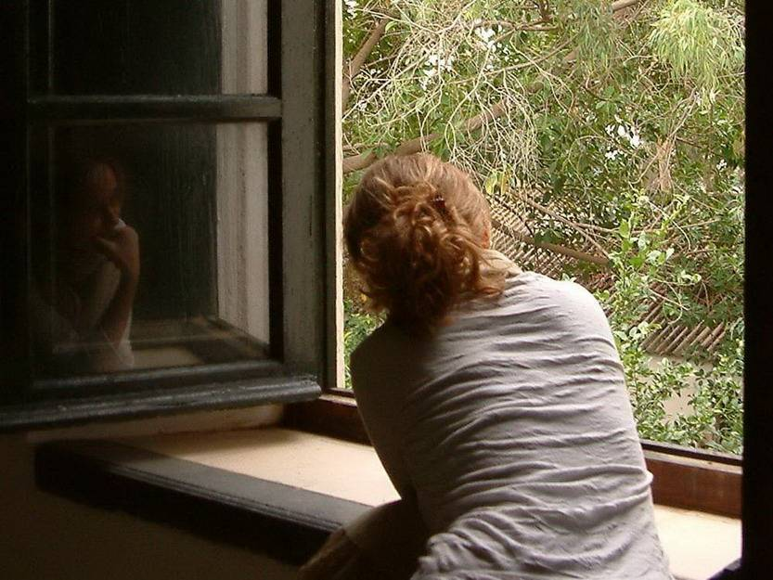
María, mujer seglar, primera discípula de Jesús, orienta nuestro camino en la fe.

Slide 3
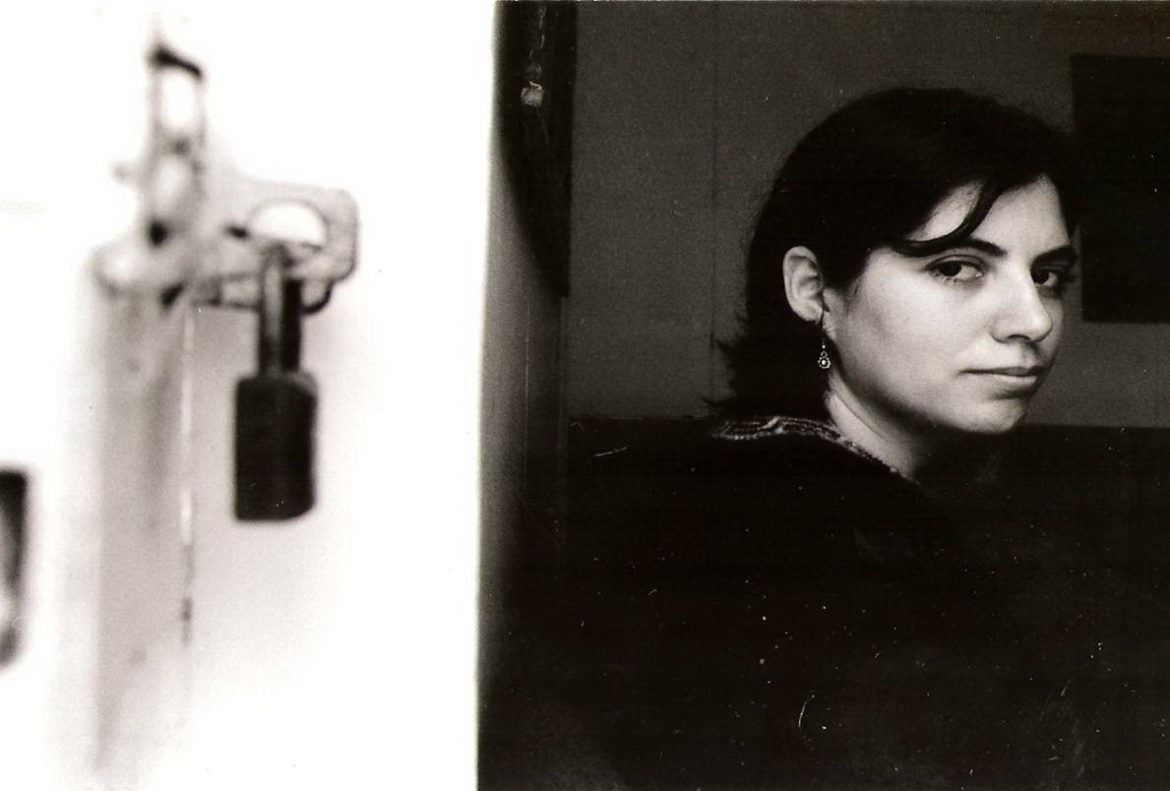
A pesar de ser “elegida entre todas las mujeres”, conoció la dureza de dar a luz en un sitio inhóspito, lejos de su pueblo, y sufrió la vida de los refugiados.
María recorrió un itinerario de fe,
como el nuestro.

Slide 4
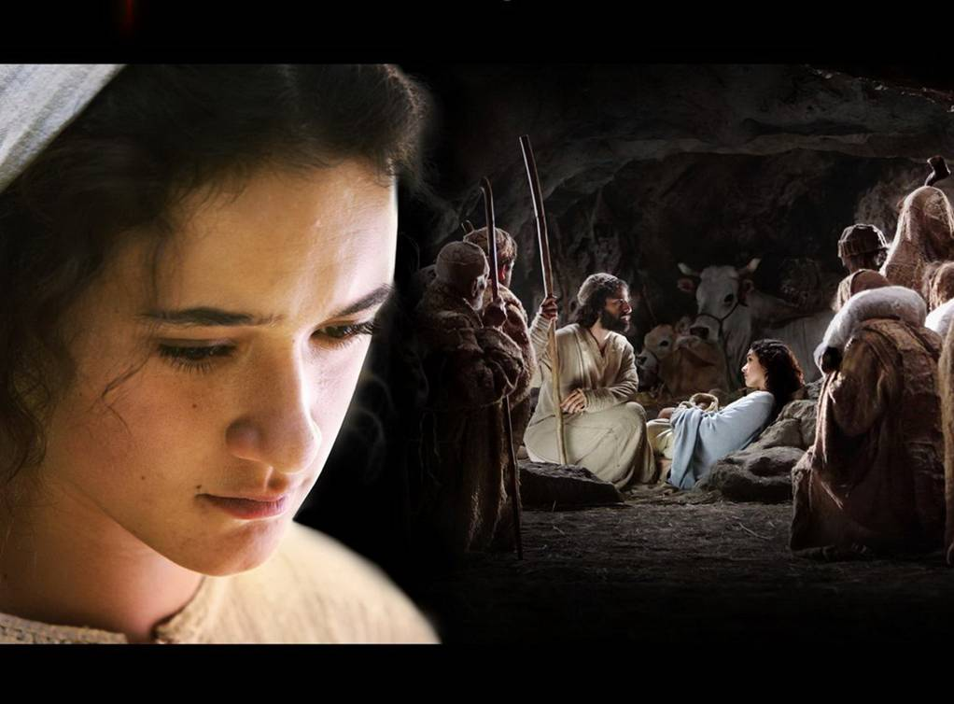
Con fe respondió de todo corazón, sin esperar a tener una respuesta a sus preguntas,
desde el “Sí” en la Anunciación hasta el dolor al pie de la Cruz.

Slide 5
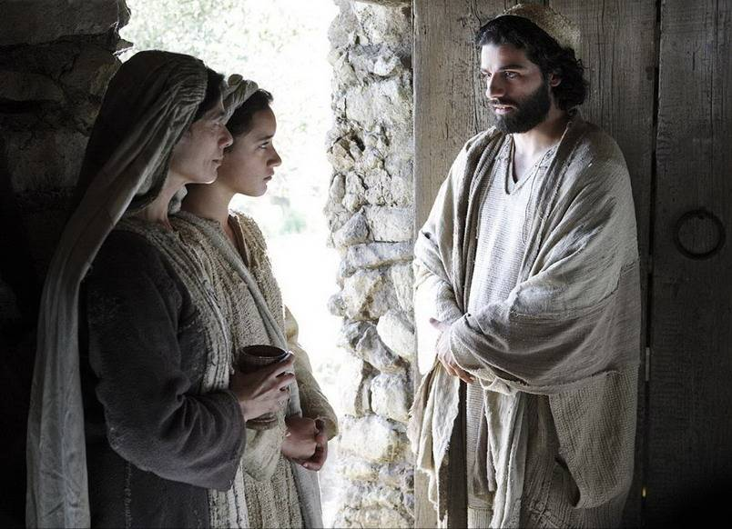
En Nazaret, junto a José, proporcionó a Jesús
la unidad familiar y el amor que necesitaba para crecer.

Slide 6
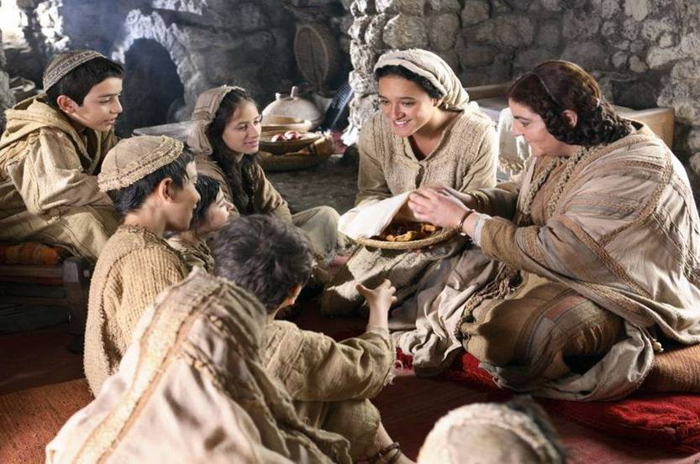
Cuando Jesús fue adolescente, le dejaron desarrollar su propia identidad.
Incluso cuando esto provocó malentendidos,

Slide 7
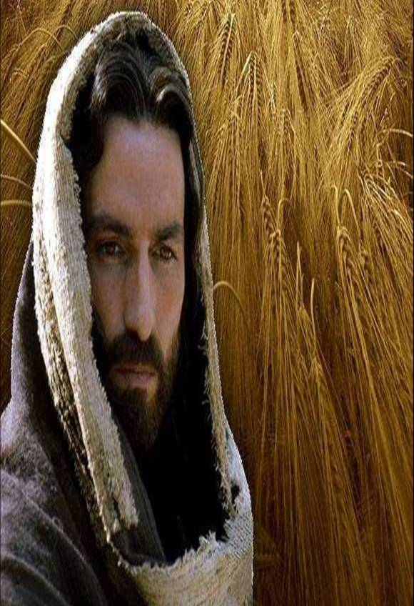
confiaron en Él y siguieron ayudándole a crecer
“en sabiduría, edad y gracia”.

Slide 8
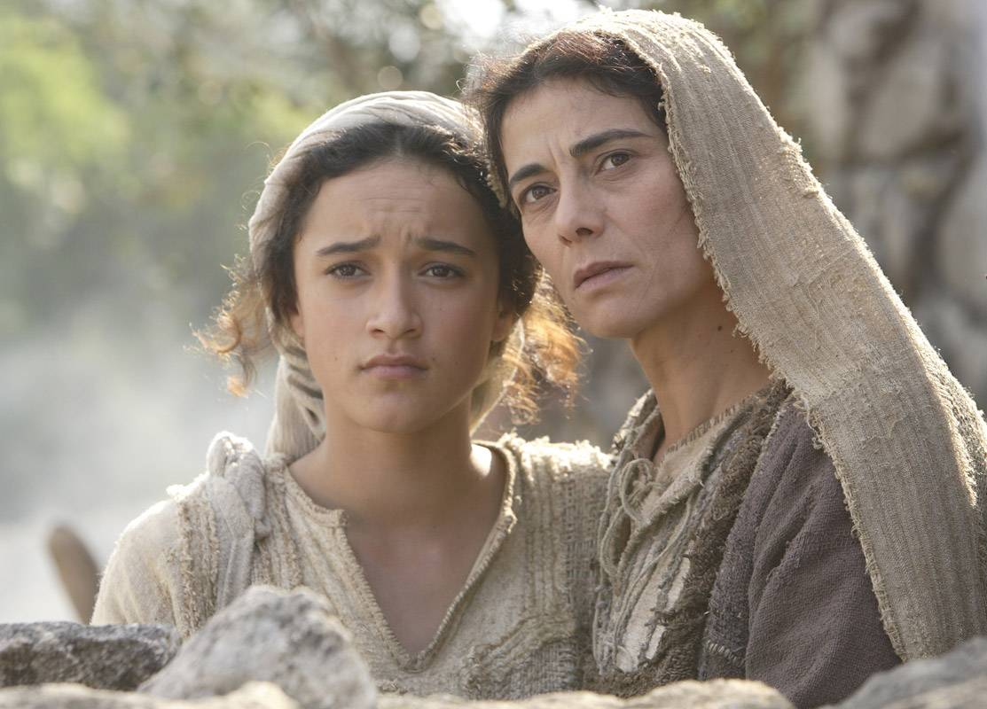
Con fe se convirtió en una humilde seguidora de la nueva familia de Jesús, cuyo solo deseo era hacer la voluntad del Padre.

Slide 9
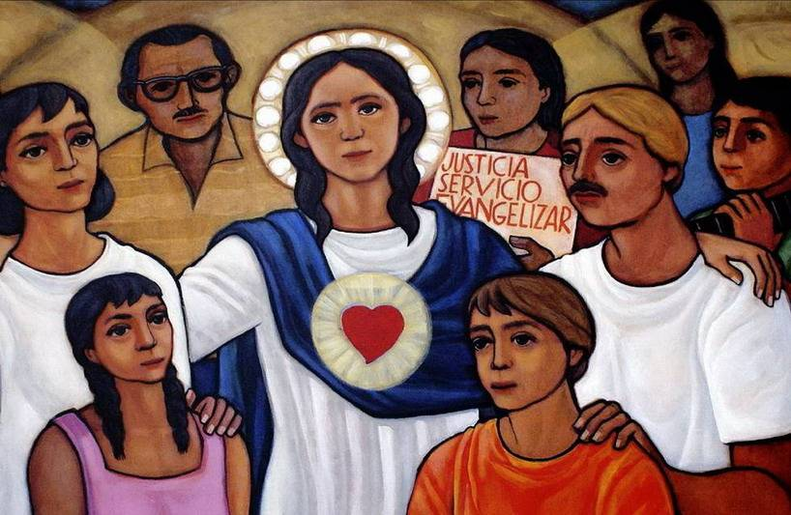
Dentro de la comunidad cristiana y desde sus comienzos,
María siguió llevando a cabo su misión de madre y educadora.

Slide 10
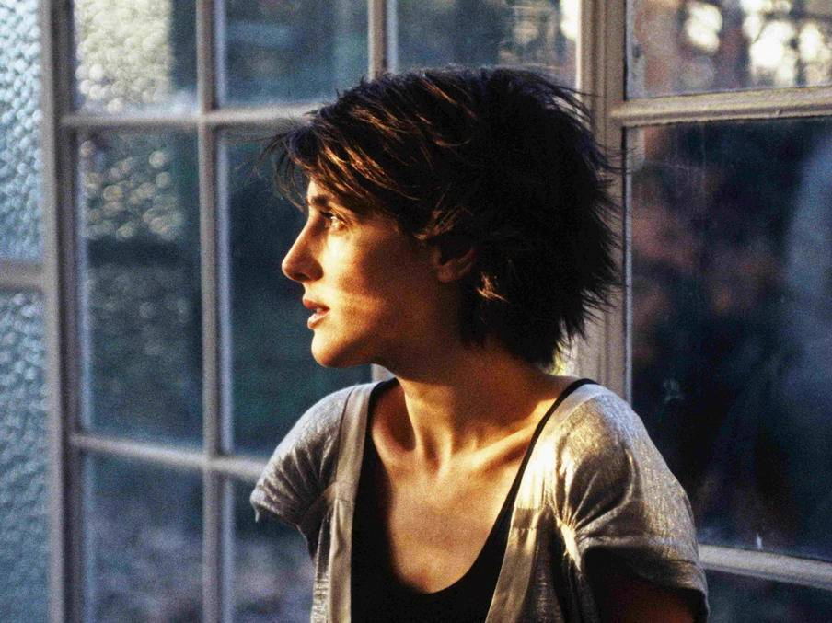
Ella nos enseña a desarrollar la actitud de escucha; a discernir las llamadas de Dios, meditando los acontecimientos y guardándolos en nuestro corazón;

Slide 11
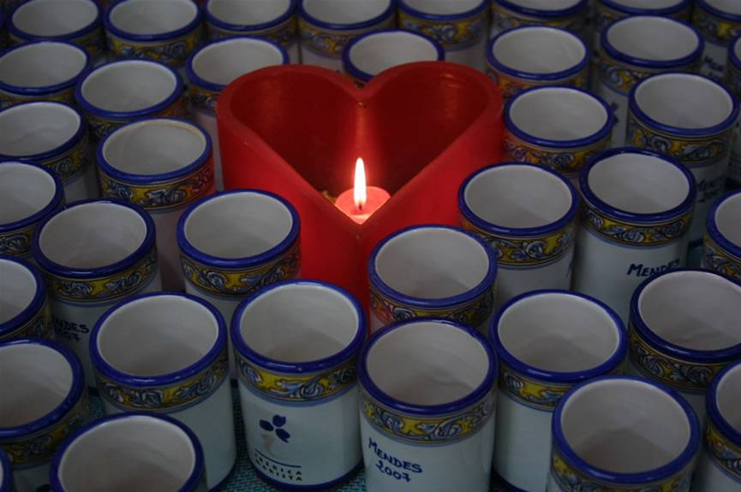
María nos invita a cultivar la sencillez y la transparencia en nuestras relaciones,
a construir comunidades orantes como la del cenáculo
y cálidas como en Nazaret.

Slide 12
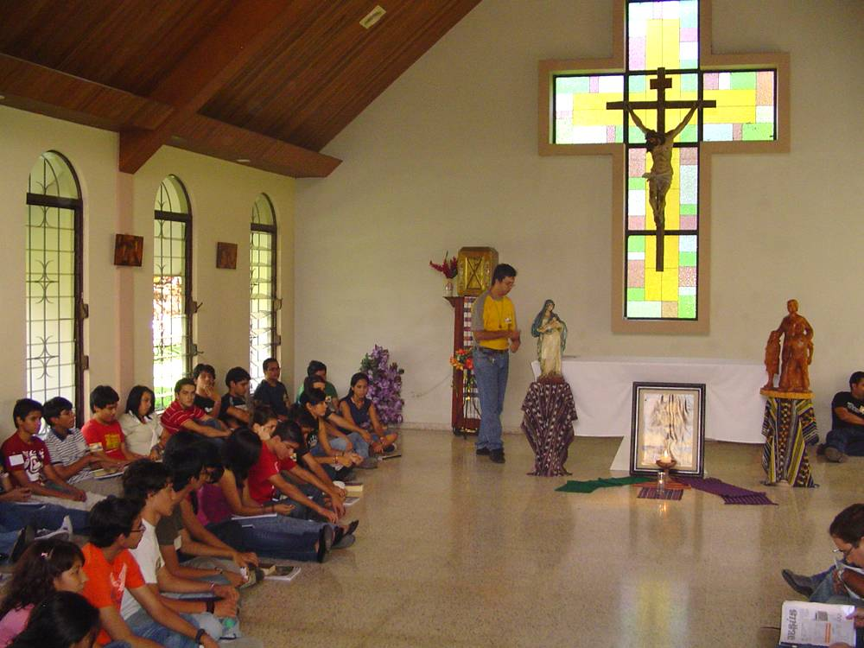
Procuramos que los jóvenes aprendan a imitar a María en su ternura, su fortaleza y constancia en la fe,
y les animamos a que acudan a ella frecuentemente
en la oración.

Slide 13
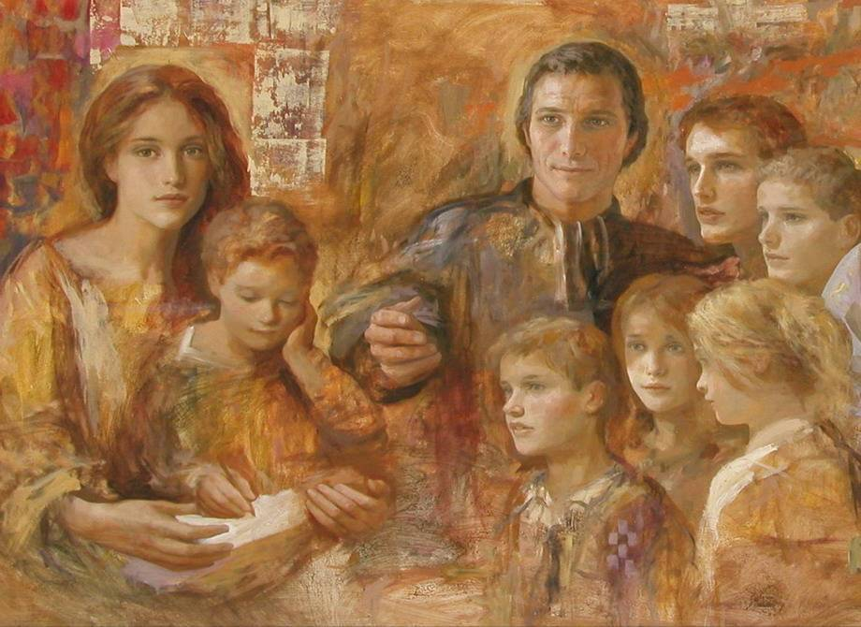
Fijémonos en María con mirada contemplativa; dejémonos educar maternalmente en su escuela de vida. HMH 13

Slide 14



Accede a la sección que desees desde aquí:
Propia Creación
De la Red
Dedicatorias | Fechas Especiales | Graciosos
Historia y Arte | Lugares | Musicales
Naturaleza y Ciencias | Política | Reflexión
Religiosos | Románticos | Salud
Dedicatorias | Fechas Especiales | Graciosos
Historia y Arte | Lugares | Musicales
Naturaleza y Ciencias | Política | Reflexión
Religiosos | Románticos | Salud
Si deseas recibir pps periódicamente en tu correo electrónico subscríbete aquí:

